Slide 1

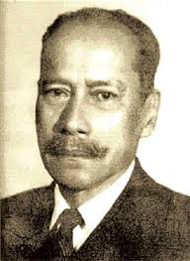


RECORDANDO A
“UN GRAN CRUCEÑO»
Dr. PLACIDO MOLINA MOSTAJO
(1875 - 1970) 95 Años
RELATOS – LAS FERIAS –“LA CARTA Y EL COLEGIO”
Por: Tec. Javier De Llano López
Santa Cruz - 2022

Slide 2
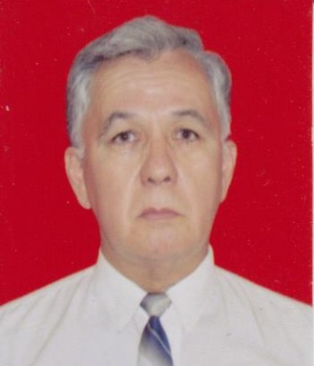

Javier de llano López ………………….. CAMIREÑO
NaciO EL 31-marzo-1953 (69 años)
EN CAMIRI «CAPITAL PETROLERA DE BOLIVIA»
Técnico químico (1975)
Especialista en Dibujo arquitectonico (1979)
Salta – argentina
AUTor el «proyecto cordillera»: CON
carta de felicitacion de la presidencia de la republica declarandolo «pionero nacional» (29-marzo-1990)
- 1991 - DESCUBRI el «metodo alfa» (algebra , factorizacion) - secundaria
TRABAJO DE INVESTIGACION MATEMATICA – (baldor y serie schaum)
1er. Puesto - II feria universitaria de la uagrm – sta. Cruz (OCT.-1992).
33 AÑOS (1985 - 2018)
TRABAJO COMO QUIMICO DE LODOS
PAISES: bolivia , argentina, brasil , venezuela y México
EMPRESAS: ypfb – barco – baroid – equipetrol - halliburton
ACTUALMENTE soy MIEMBRO DEL DIRECTORIO DE LA SEGH-SCZ
SOCIEDAD DE ESTUDIOS GEOGRAFICOS E HISTORICOS DE SANTA cRUZ
Fundada el 12 de julio de 1903 (119 años)

Slide 3
LOS INVITADOS ESPECIALES
LOS NIETOS DEL Dr. PLACIDO MOLINA MOSTAJO
PLACIDO MOLINA Y CARLOS HUGO MOLINA
LOS MIEMBROS DEL COLEGIO “PLACIDO MOLINA MOSTAJO”
LA DIRECCION (3) – PROFESORES (2) – ALUMNAS (3)
LOS EJECUTIVOS DE LA EXPOCRUZ
Lic. RAUL STRAUSS – Lic. HUGO HINOJOSA - Lic. ROSSIO HILERA
LOS EJECUTIVOS DE CAMARA DEPARTAMENTAL DEL LIBRO
Lic. RUTH HOTENSTEIN – Lic. MARIBEL SERRANO
LOS EJECUTIVOS DE LA FERIA DE ESCRITORES
Lic. HOSANNA ROSAS (POR PARTE DE LA GOBERNACION)
Lic. LIDTZY REYEZ (POR LOS ESCRITORES DE SANTA CRUZ)

Slide 4


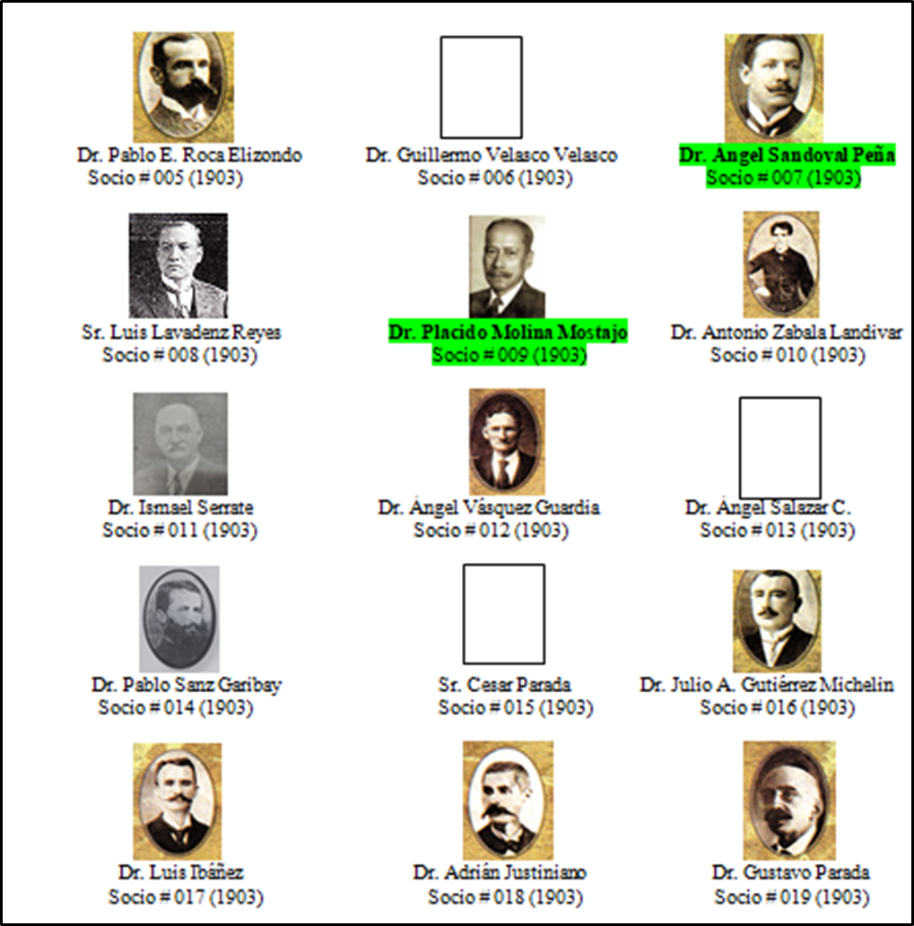

Slide 5
Dr. PLACIDO MOLINA MOSTAJO
(1875 - 1970) – 95 años
BREVE RESUMEN HISTORICO: nacio en Santa Cruz (11-octubre-1875).
(1).- EGRESO COMO Abogado DE la Universidad Santo Tomas de Aquino, hoy UNIV. “Gabriel Rene Moreno”.
(2).- Historiógrafo, poeta, catedrático y magistrado.
(3).- Publico más de 80 obras (libros y folletos de carácter histórico y geográfico), además de más de mil poemas.
(4).- Defendió la integración de la Patria ante los historiadores extranjeros.
(5).- Rector de la Universidad Pública (UAGRM),
(6).- vocal y presidente de la Corte Suprema de Justicia.
(7).- redactor del célebre Memorándum de 1904 elevado al Congreso Nacional de Bolivia, proponiendo soluciones a la mediterraneidad de Bolivia, la vinculación nacional a través de ferrocarriles, la defensa de las fronteras y el desarrollo de Bolivia a partir de las riquezas naturales del Oriente. MURIO EN SANTA CRUZ (4-Enero-1970)

Slide 6

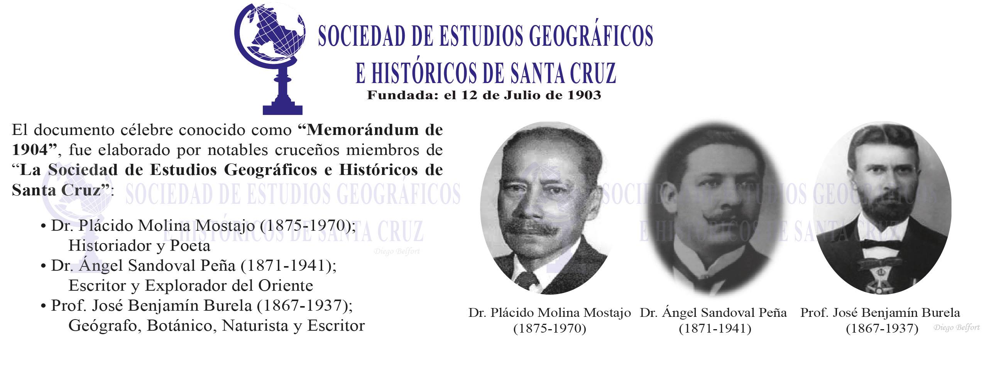
Dr. PLACIDO MOLINA MOSTAJO
(1875 - 1970)

Slide 7
“H O M E N A J E” AL
Dr. PLACIDO MOLINA MOSTAJO
EN EL CENTENARIO DE SU NACIMIENTO (1875 - 1975) por el dr. Leonor ribera arteaga boletin 39 y 40 (junio-1977) – son 22 Paginas. estudio sobre la personalidad y sus obras - trabajo de Investigacion t e m a s
(1).- En la enseñanza publica
(2).- en la historia y la geografia
(3).- EN EL DERECHO INTERNACIONAL
(4).- EN LA CUESTION PORTUARIA CON CHILE
(5).- FERROCARRIL ORIENTAL Y SOLUCION A NUESTRO PROBLEMA MARITIMO
(6).- la idea federalista en santa cruz (opinion del dr. P. molina)
(7).- el dr. Molina y la vinculacion ferroviaria nacional
(8).- sevicios en la magistradura judicial
(9).- su contribucion a la poesia
(10).- magisterio rector desde el propio hogar
(11).- necesidad de recopilacion y publicacion de sus obras
(12).- una leccion de vida

Slide 8
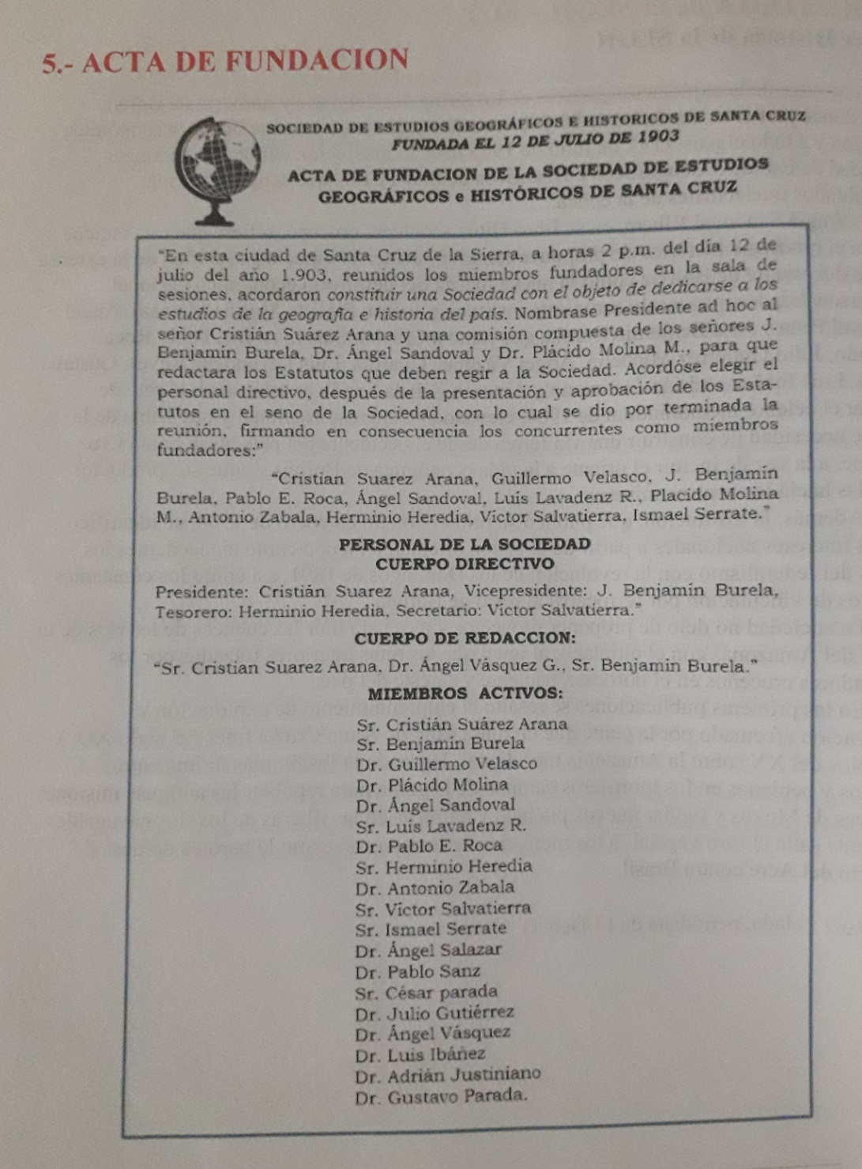

Slide 9
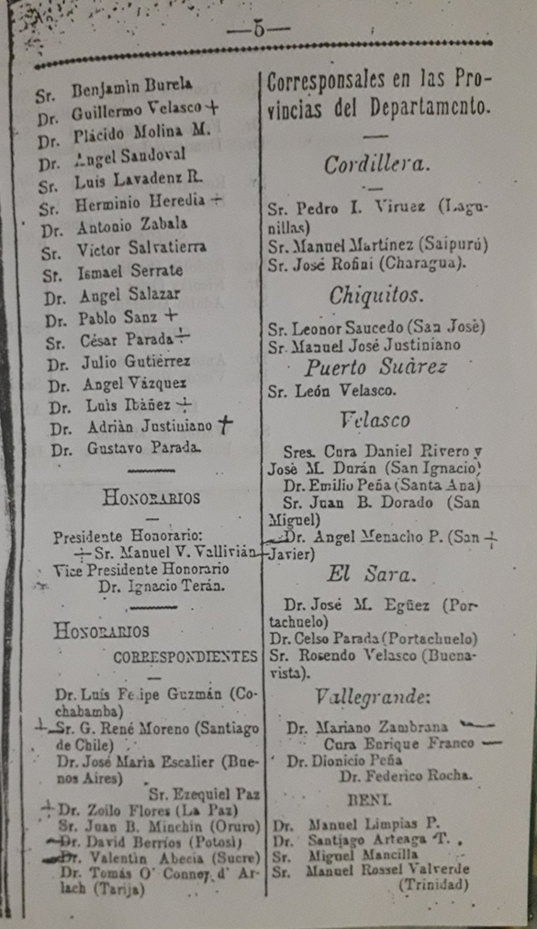
“Primer boletin - enero 1904”
Muestra el nombre placido molina mostajo

Slide 10
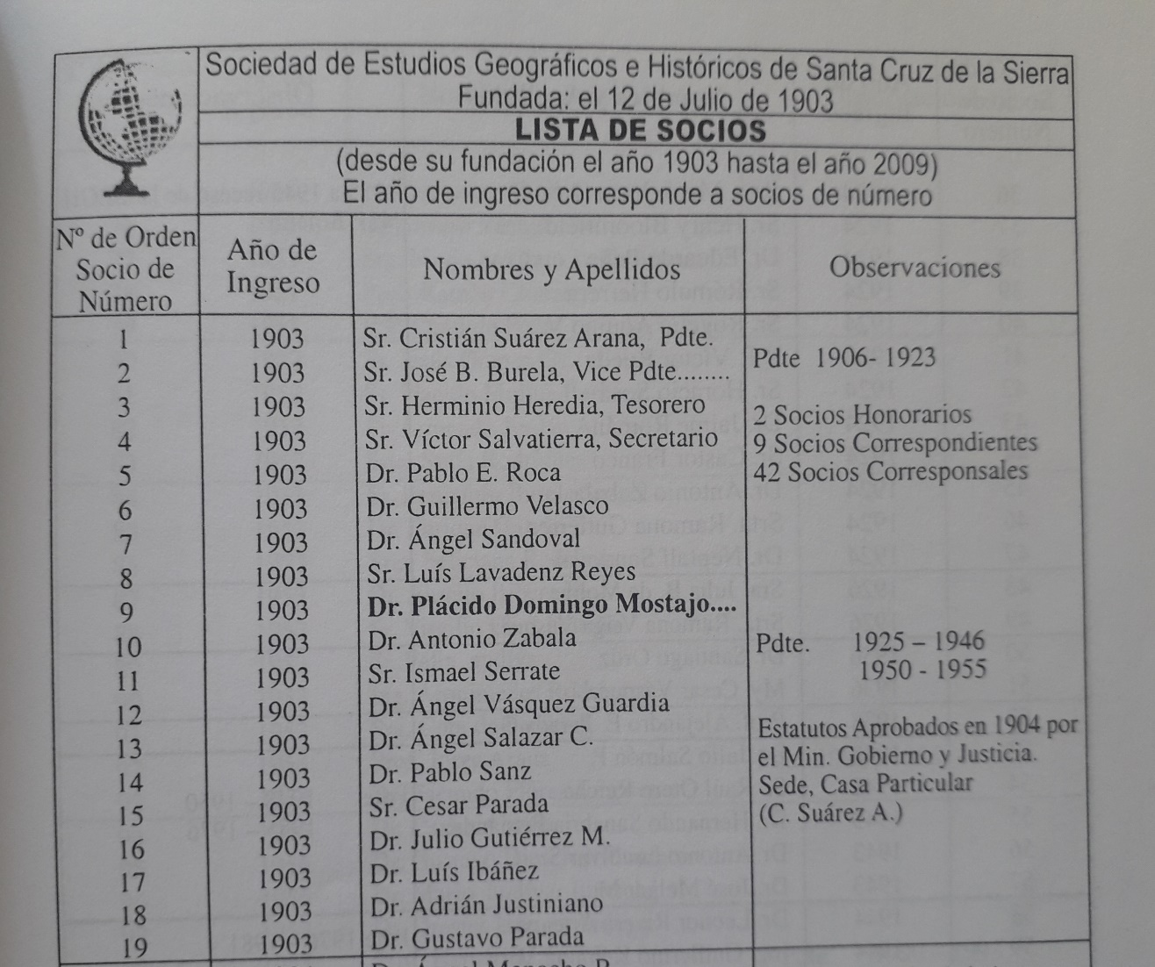
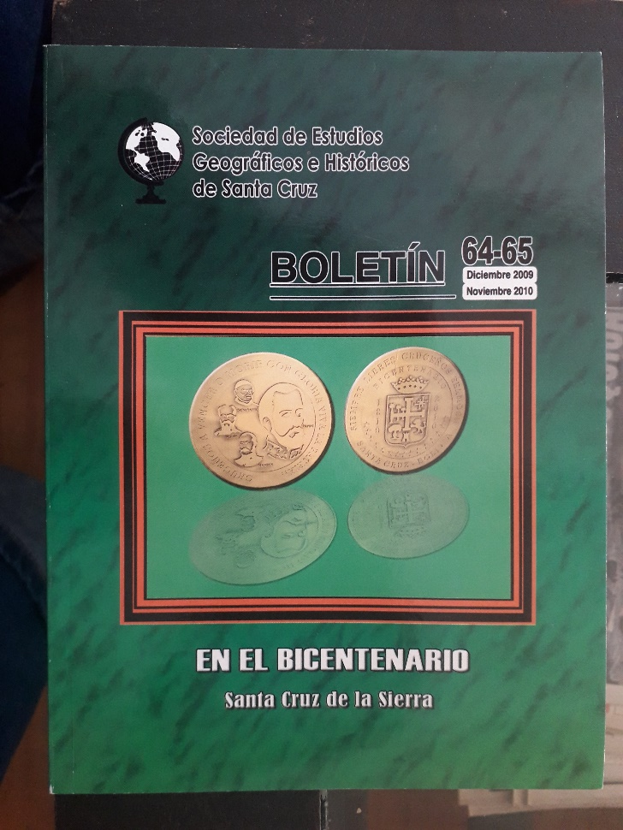
BOLETIN 64-65 EN EL BICENTENARIO
2009 - 2010
AQUÍ PODEMOS OBSERVAR que ya aparece EL ERROR SOBRE EL NOMBRE DE DON PLACIDO “MOLINA” MOSTAJO

Slide 11
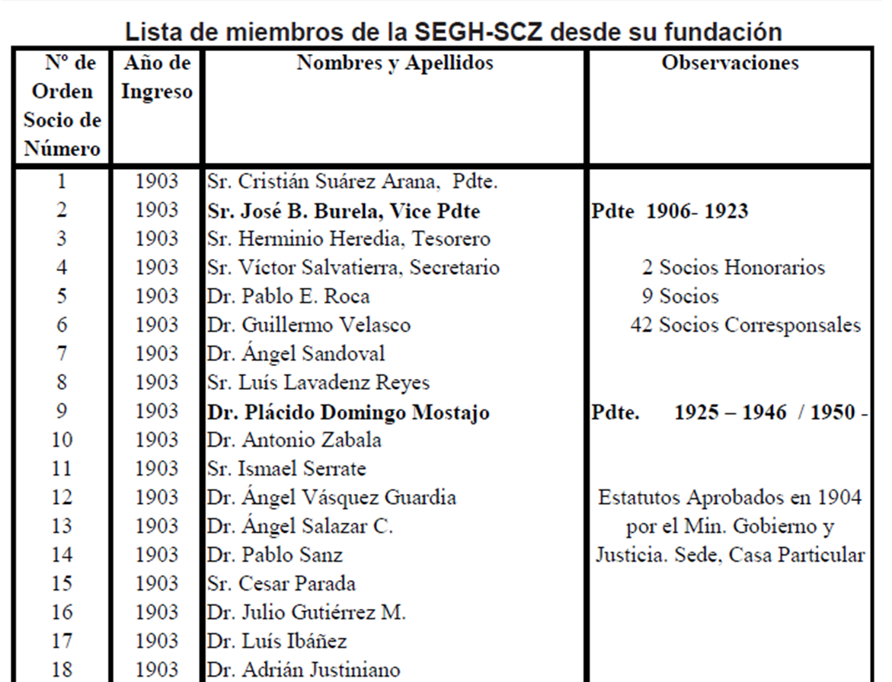
BOLETIN 72 del 2018
Tambien PODEMOS OBSERVAR EL ERROR SOBRE EL NOMBRE DE DON PLACIDO “MOLINA” MOSTAJO

Slide 12


Slide 14
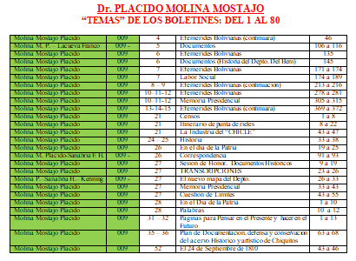

Slide 15


Slide 16
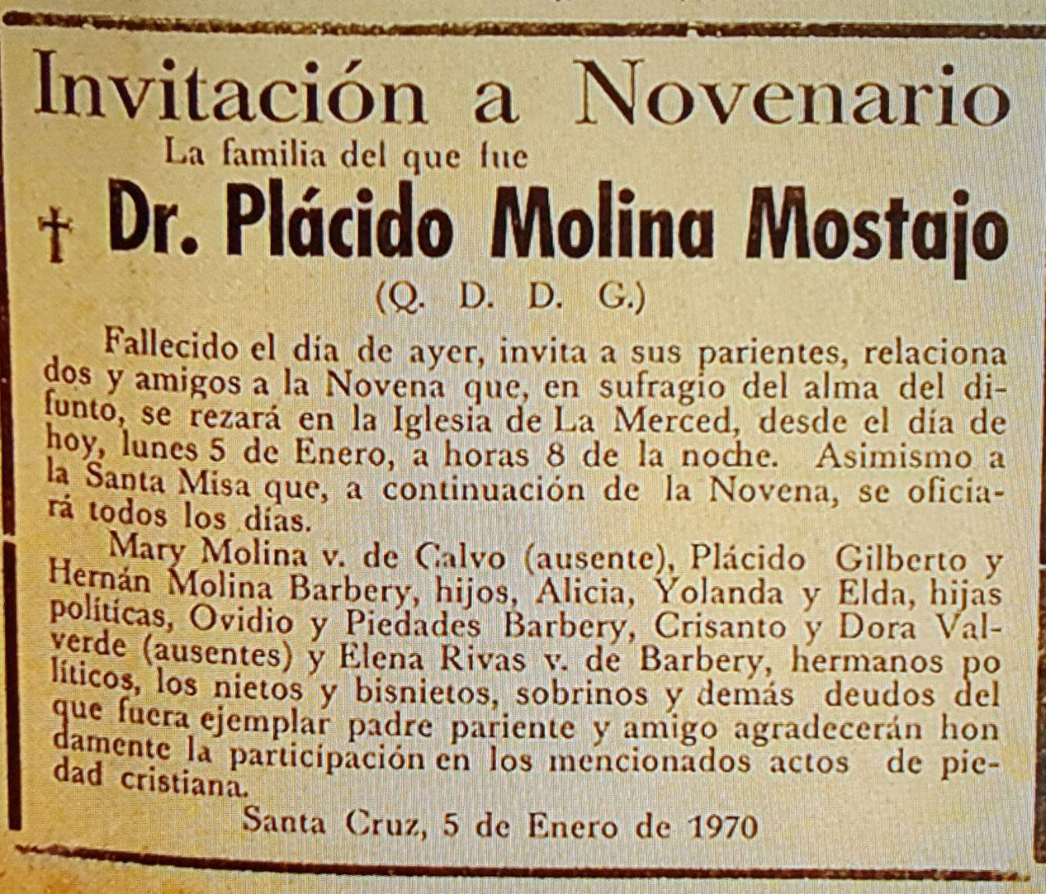
INVITACION A NOVENARIO
del 1ro. al 12 de Junio de 2022
Campo Ferial de la EXPOCRUZ

Slide 17

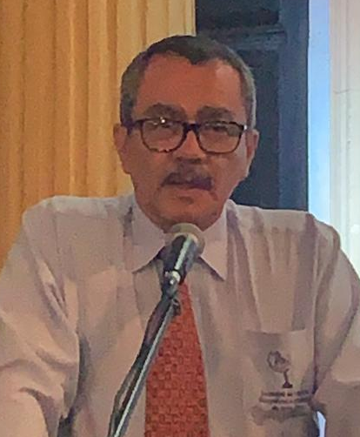
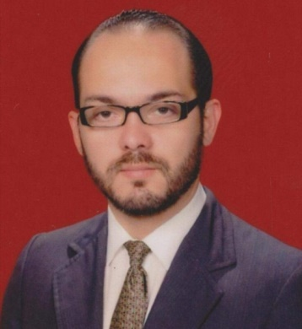


NUESTRA HISTORIA FERIAL COMENZO con un “BANNER” 2m x 2,5m - 2011
2010
Lic. Bismark Cuellar Lic. Carlos H. Barbery Dr. Mario Suarez . Hist. Nino Gandarillas
GESTORES DE PARTICIPAR EN LAS PRIMERAS FERIAS DEL LIBRO DESDE 2010

Slide 18
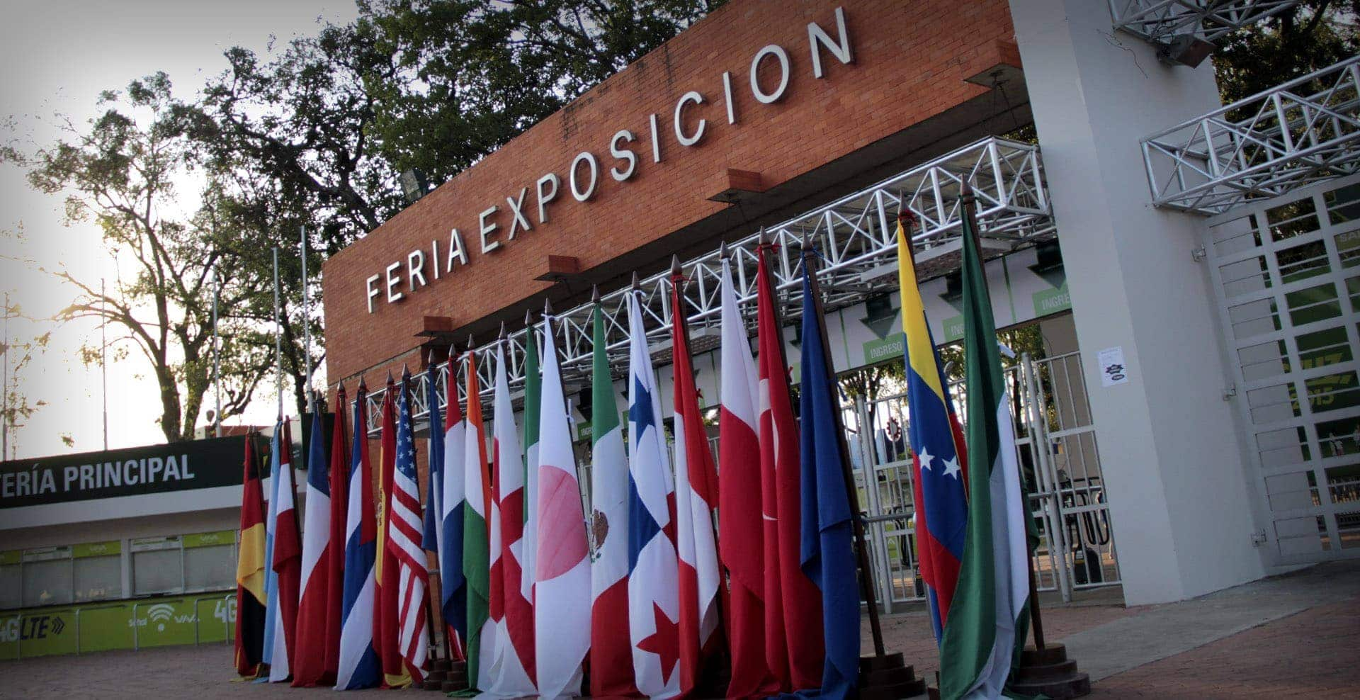

2019

Slide 19
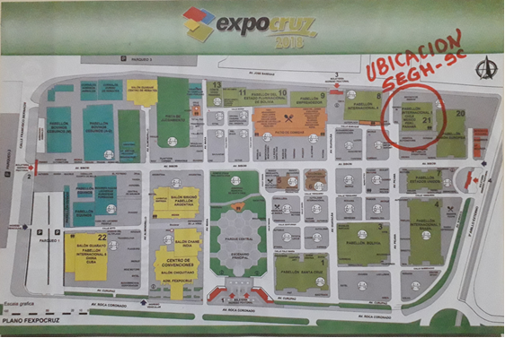
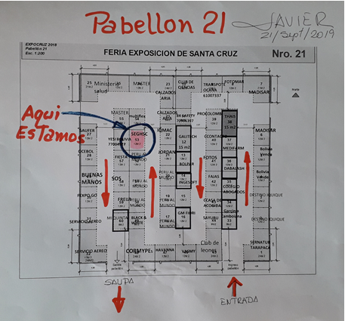
NUESTROS AGRADECIMIENTOS para los Señores:
Lic. Raul Strauss Justiniano
GERENTE GENERAL DE LA FEXPOCRUZ
Lic. Hugo Andrés Hinojosa Pelaez
DIRECTOR DE ASUNTOS INTER-INSTITUCIONALES
Lic. Marco Antonio Barros Alvis
DIRECTOR COMERCIAL DE LA FEXPOCRUZ

Slide 20
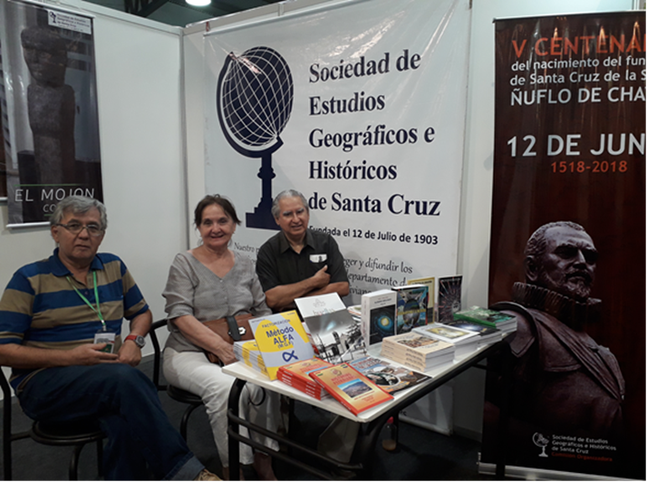
TODO COMENZO (1ra. PARTE)
cuando estábamos en atendiendo en el Stand de la FEXPO 2019, el 29 de Septiembre-19. Ese día nos acompañaba nuestro Presidente el Ing. German Carrasco A. y su Sra. Esposa.
CASUALMENTE, es misma noche, se presentaron VARIAS personas en nuestro Stand:
.- Una Señora que nos confundió con el IGM (Instituto Geográfico Militar).
.- Otra Señora nos confundió con una Sociedad EVANGELICA de ventas de Libros Religiosos (La Biblia)
.- Un par de Jóvenes que nos preguntaron por los SOCIOS de la SEGH-SC. Decian ser parientes. A lo que le manifestamos que nosotros éramos más de 250 Socios.

Slide 21
ESTAS TRES VISITAS Y SUS COMENTARIOS
Quedaron LATENTE en mi mente. Especialmente porque a parte de la venta de nuestros Libros, debíamos INFORMAR y ACLARAR a todos los visitantes.
QUIENES, CUANTOS SOMOS Y QUE HACEMOS
EN LA SEGH-SC
Esto encendió MI ENTUSIASMO, para averiguar mas sobre LOS SOCIOS de la SEGH-SC, ya que siendo nosotros, una SOCIEDAD CENTENARIA, yo sentía cada vez mas CURIOSIDAD por conocer a los ILUSTRES Y DISTINGUIDOS SOCIOS, que hace más de 119 años, aquel 12 de Julio de 1903, con gran Visión, 19 PERSONAJES , fundaron la SEGH-SC.
Y 3 (tres) de ellos redactaron el MEMORANDUM DE 1904, año en que también iniciaron la Elaboración de Boletines de la SEGH-SC, que hasta hoy en día con bastante ESFUERZO Y SACRIFICIO, de sus socios, se elaboran todos los Años.
Gracias al apoyo de “C.R.E.”, algunas Empresas Publicitarias y al esfuerzo del COMITÉ DE BOLETINES (Ing. German Carrasco, Cap. Eugenio Verde Ramo e Ing. Fernando Garcia), estamos PRESENTAMOS el “BOLETIN 81”.

Slide 22

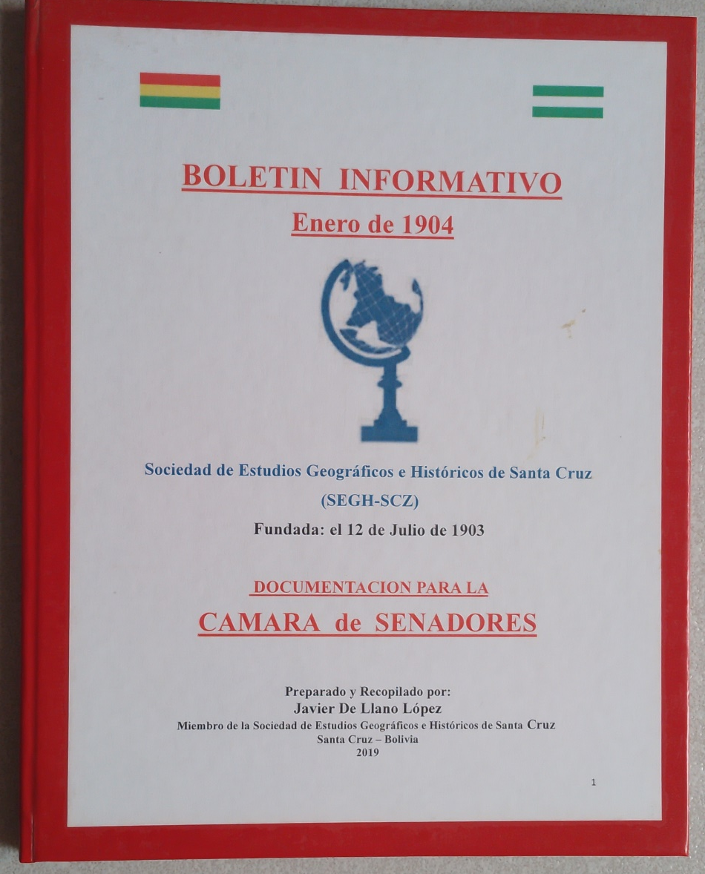
MIS PRIMEROS TRABAJOS
SOBRE LA “SEGH-SCZ”
LOS BOLETINES INFORMATIVOS (2019)

Slide 23

TODO COMENZO (2da. PARTE)
del 1ro. al 12 de Junio de 2022
Campo Ferial de la EXPOCRUZ
NUESTROS AGRADECIMIENTOS para las
Sra. Ruth Hotenstein Arce
Sra. Maribel Serrano
EJECUTIVAS: CAMARA DEPARTAMENTAL DEL LIBRO

Slide 24
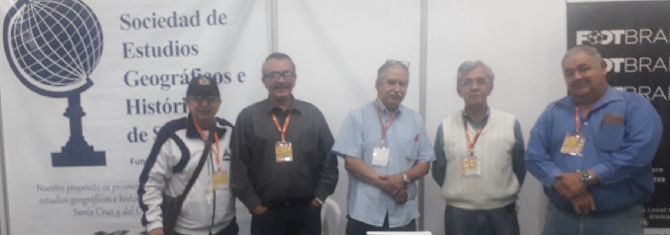
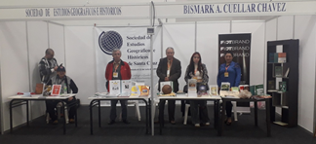
LOS EXPOSITORES Y EL STAND

Slide 25
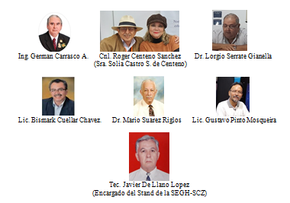
LOS EXPOSITORES (SEGH-SCZ)

Slide 26
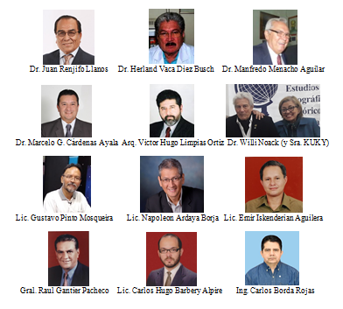
VISITAS DE LOS MIEMBROS
(SEGH-SCZ)

Slide 27
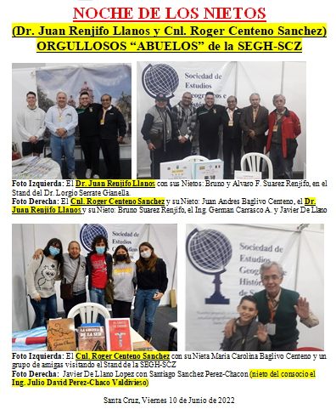

Slide 28
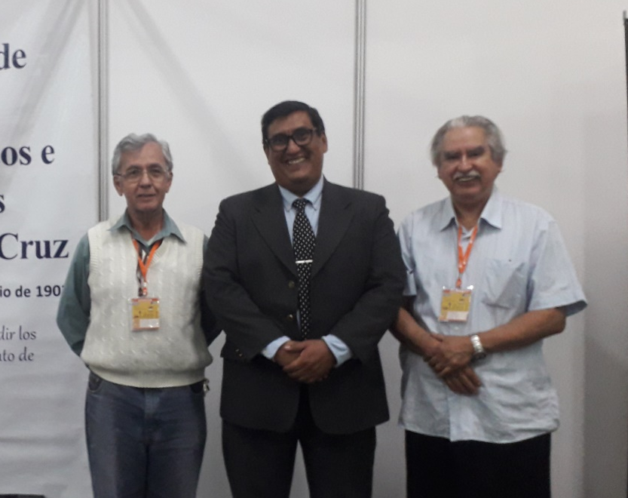
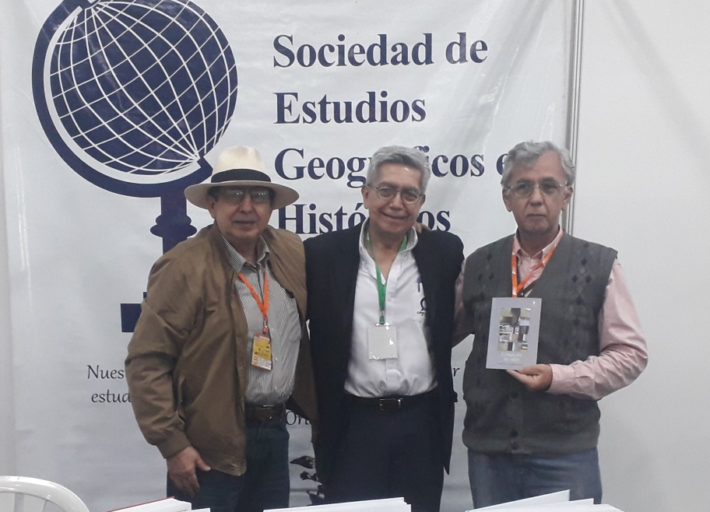
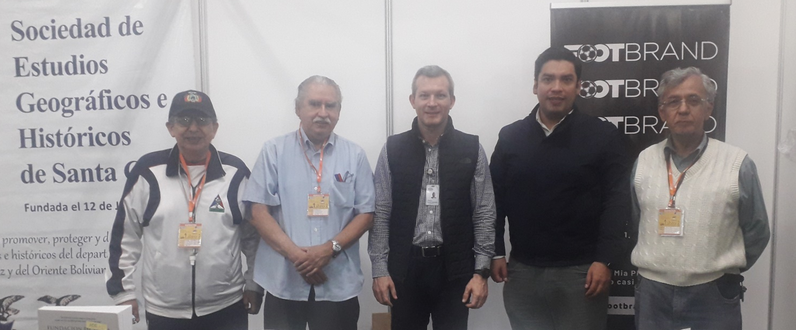
IMPORTANTES VISITAS AL STAND

Slide 29
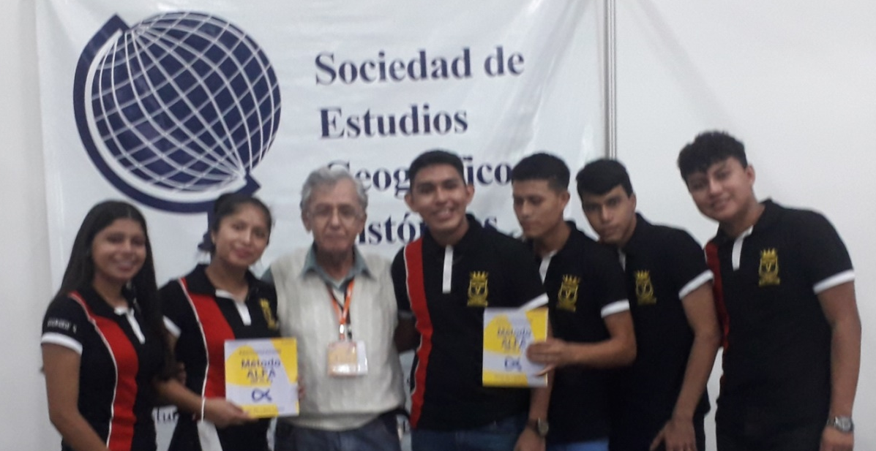
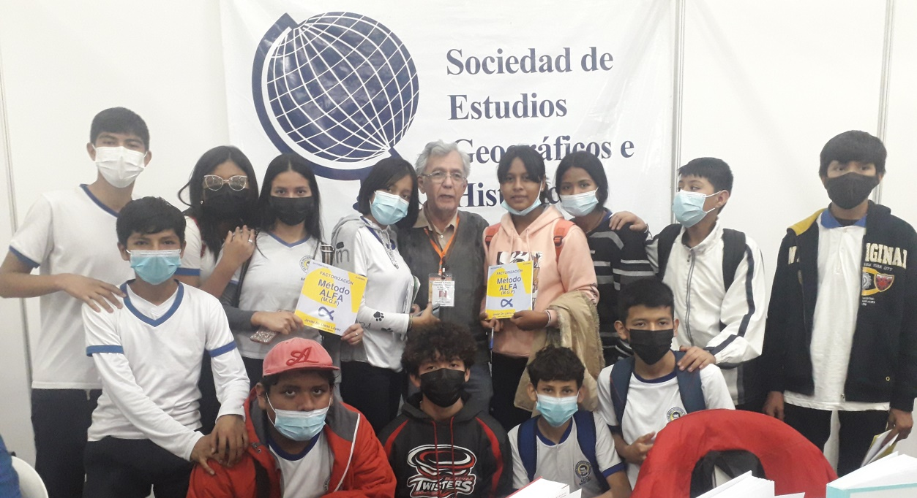
VISITAS ESTUDIANTES DE COLEGIOS

Slide 30
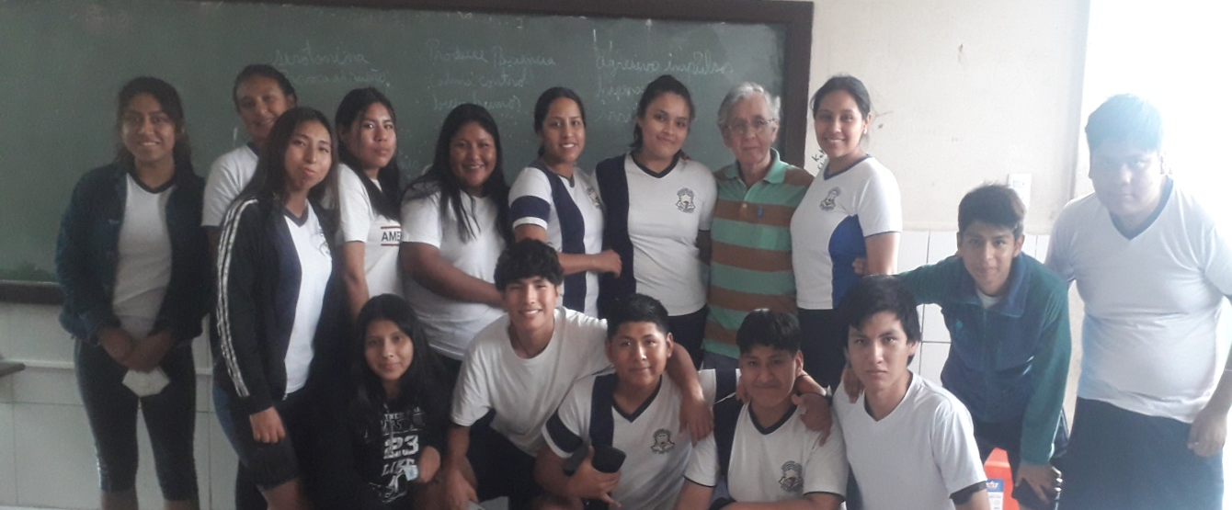
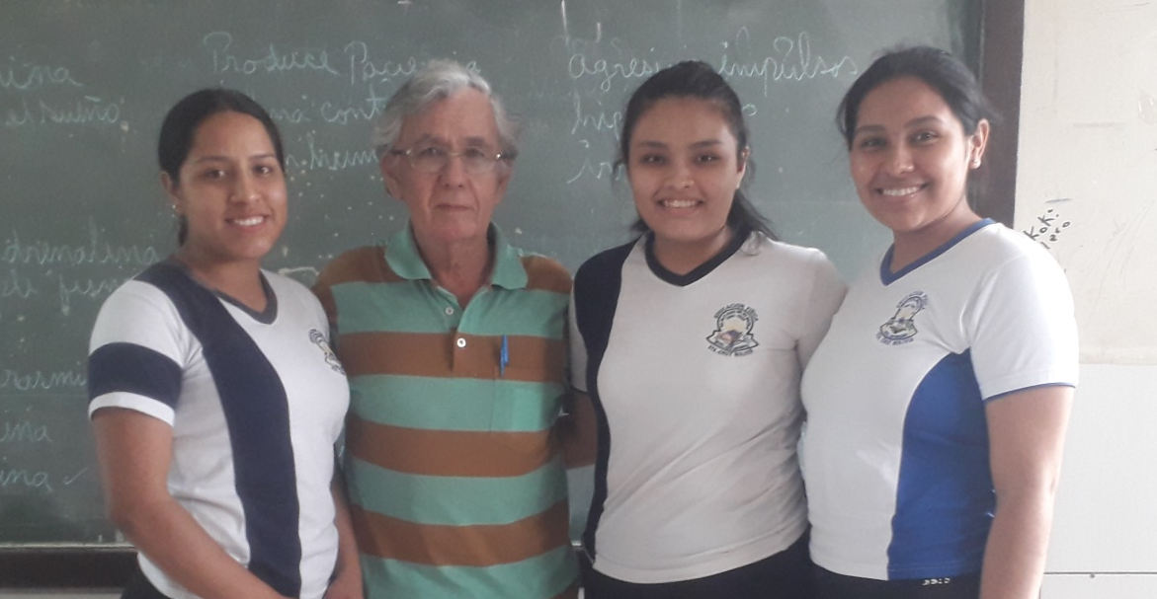
ESTUDIANTES 6to. “B” (PROMO)
COLEGIO “PLACIDO MOLINA MOSTAJO”
Srtas.: DHARLIN BALCERAS NAVIA – STEPHANY RIBERA HERBAS ANA LILIANA ZAPATA ROSAS (18-Agosto-2022)

Slide 31
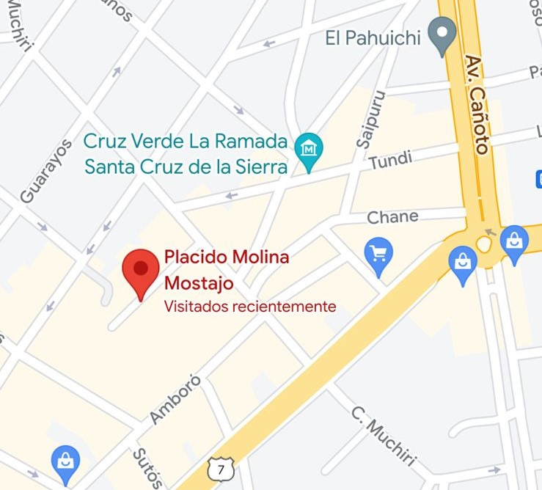
COLEGIO
“Dr. PLACIDO MOLINA MOSTAJO”
MERCADO “LA RAMADA”

Slide 32
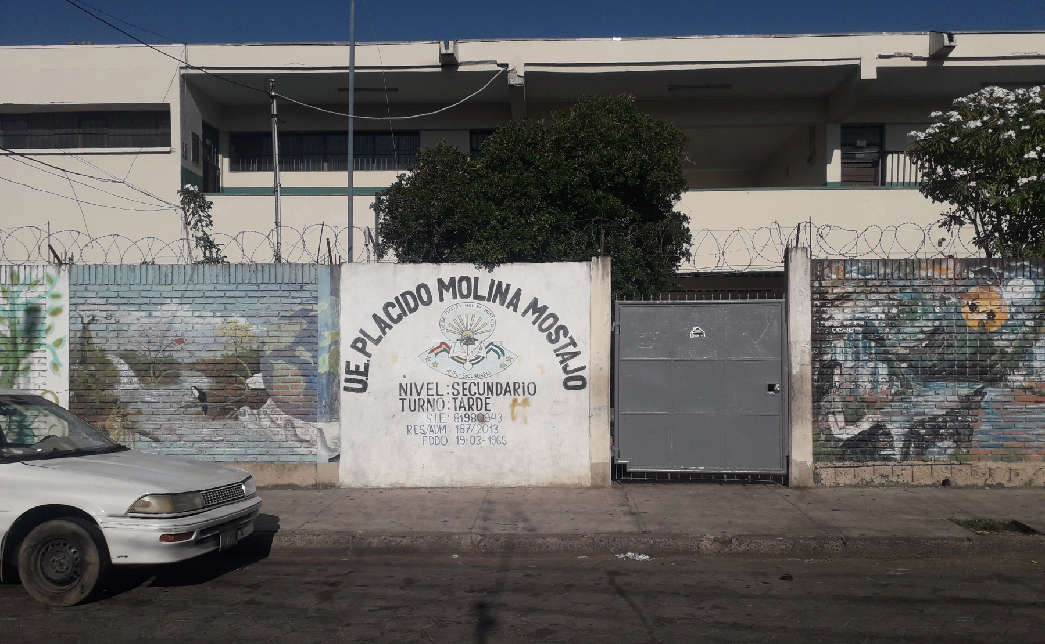
COLEGIO
“Dr. PLACIDO MOLINA MOSTAJO”
UBICADO X MERCADO “LA RAMADA”
(Calle Villagómez)

Slide 33
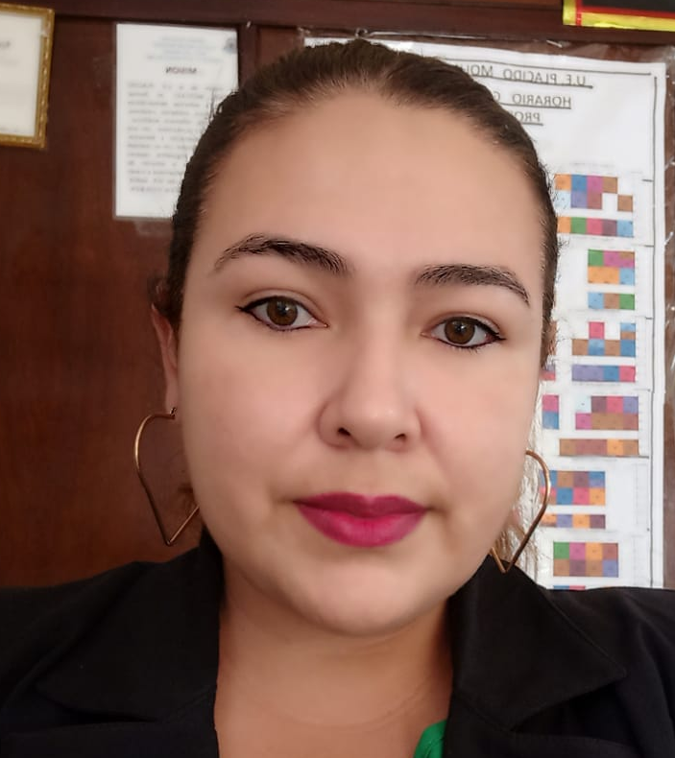

COLEGIO
“Dr. PLACIDO MOLINA MOSTAJO”
MERCADO “LA RAMADA”
(Calle Villagómez)
El 14 de Junio de 2022, al finalizar LA FERIA visite el
Colegio y fui gentilmente recibido por
la Directora, y la Secretaria. Con quienes converse AMPLIAMENTE sobre mi visita y mi interés en conocer todo sobre el Colegio que lleva el nombre de unos de nuestros grandes personajes CRUCEÑOS y fundador de la SEGH-SCZ, el 12 de Julio de 1903
El “Dr. PLACIDO MOLINA MOSTAJO”
Prof. María Elena Sánchez Chilo y Sra. Mary Dolly Herbas Calderón.
DIRECTORA SECRETARIA

Slide 34
COLEGIO
“Dr. PLACIDO MOLINA MOSTAJO”
MERCADO “LA RAMADA”
(Calle Villagómez)
Entre Charlas y Comentarios
GRANDE FUE MI
SORPRESA Y ALEGRIA
CUANDO VI ESE HERMOSO
DOCUMENTO HISTORICO
LA CARTA MANUSCRITA “ORIGINAL” DEL
“Dr. PLACIDO MOLINA MOSTAJO”
(escrita el 19 de Marzo de 1966) hace 56 años
PARA EL 1er. ANIVERSARIO DEL COLEGIO

Slide 35
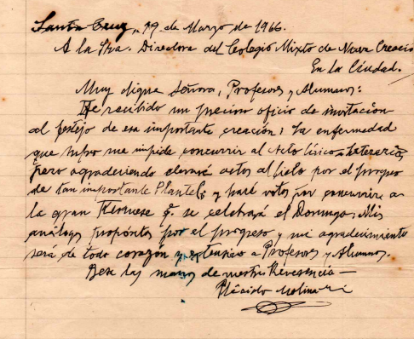
CARTA MANUSCRITA “ORIGINAL”
DEL DR. PLACIDO MOLINA MOSTAJO

Slide 36
TRANSCRIPCION DE LA CARTA
Santa Cruz, 19 de Marzo de 1966
A la Sra. Directora del Colegio Mixto de Nueva Creación
En la Ciudad.
Muy digna Señora, Profesores y Alumnos:
He recibido un precioso oficio de invitación
Al festejo de esa importante creación: La enfermedad
Que sufro me impide concurrir al Acto Cívico - Literario
Pero agradeciendo elevare actos al Cielo por el progreso
De tan importante Plantel y hare votos por concurrir a
La gran Kermese que se celebrara el Domingo. Mis
Análogos propósitos por el progreso y mi agradecimiento
Sera de todo corazón y extensivo a Profesores y Alumnos.
Besa las manos de vuestra Reverencia
Placido Molina M.
(f i r m a )

Slide 37
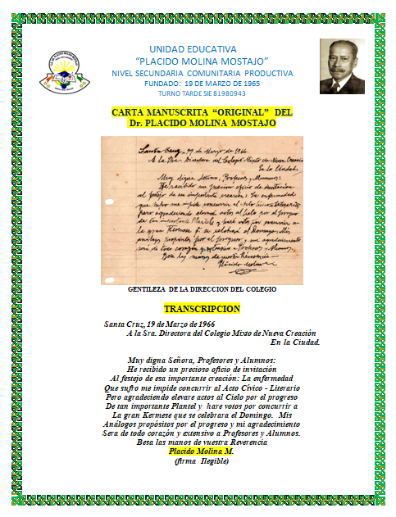

Slide 38
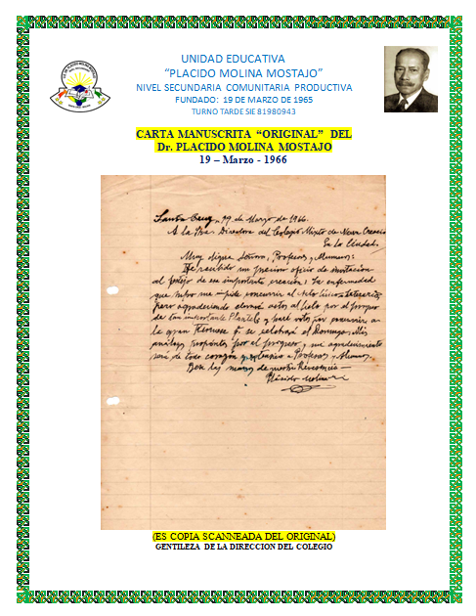

Slide 39
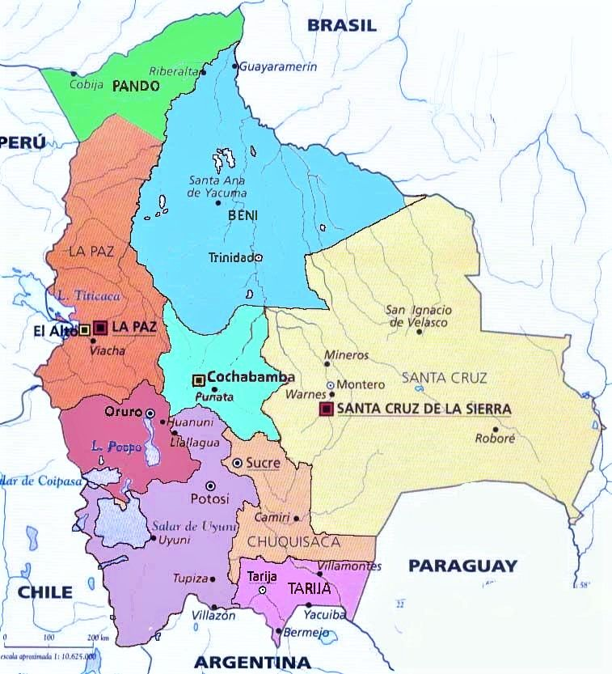
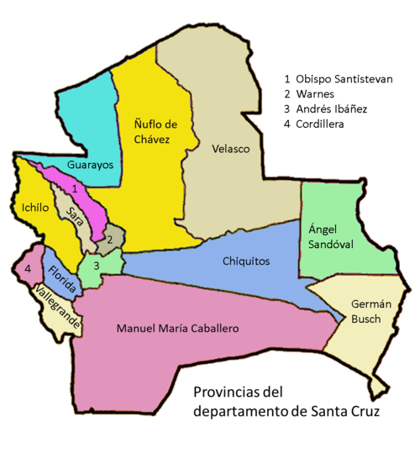
LOS “E R R O R E S”, SON FRECUENTES
TAL COMO PODEMOS OBSERVAR EN ESTOS 2 MAPAS.
INFORMACION OBTENIDA DE “GOOGLE”
EN EL MAPA DE BOLIVIA, PODEMOS OBSERVAR DENTRO DEL DEPTO. DE CHUQUISACA A “CAMIRI” QUE EN REALIDAD PERTENECE A SANTA CRUZ
EN EL MAPA DEL DEPTO. SANTA CRUZ, PODEMOS OBSERVAR LA PROVINCIA CORDILLERA COMO “PROV. MANUEL MARIA CABALLERO” (EN COLOR LILA)
“GOOGLE”
“SORPRESAS”

Slide 40
C O N C L U S I O N E S
ACTUALMENTE TENEMOS
EN SANTA CRUZ
LAS MEJORES FERIAS DE BOLIVIA
LA FEXPOCRUZ - 2022
(CON SU 46ª. VERSION INTERNACIONAL)
16 al 25 de Septiembre 2022
LA 23ª. FERIA INTERNACIONAL DEL LIBRO
1ro. Al 12 de Junio 2022
Y LA 6ta. FERIA DE LOS ESCRITORES
QUE SON NUESTRAS MEJORES
VITRINIAS HACIA BOLIVIA Y EL MUNDO
TODO ESTO GRACIAS A SUS ALTOS EJECUTIVOS
QUE SIEMPRE NOS COLABORAN A LA SEGH-SCZ

Slide 41
C O N C L U S I O N E S
SEGUN MI HUMILDE OPINION
TODOS ESTOS ERRORES INVOLUNTARIOS Y
SUCESOS OCURRIDOS DURANTE “LAS FERIAS”
ME HAN PERMITIDO SEGUIR INVESTIGANDO
COMO “SEGH-SCZ”
PRESTIGIOSA, RESPETADA Y CENTENARIA
INSTITUCION “CRUCEÑA” CON 119 AÑOS
SEGUIREMOS RECUPERANDO DOCUMENTOS Y
FORTALECEREMOS LAS RELACIONES
INTER-INSTITUCIONALES CON
AUTORIDADES, PROFESORES Y ALUMNOS DEL
COLEGIO “Dr. PLACIDO MOLINA MOSTAJO”
INTERCAMBIANDO CONOCIMIENTOS
VIVENCIAS Y EXPERIENCIAS

Slide 42

ENTREGA DE
“CUADROS CON LA CARTA HISTORICA»
«CONSULTAS - COMENTARIOS»
MUCHAS GRACIAS

Slide 43
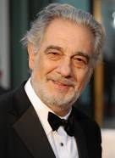

José Plácido Domingo Embil
Cantante español conocido mundialmente
Nacio en Madrid (ESPAÑA), el 21 de enero de 1941​, es un cantante, (Tipo de voz, TENOR DRAMATICO), director de orquesta, productor y compositor español,​​ exdirector general de la Ópera Nacional de Washington y de la Ópera de Los Ángeles (California).

Slide 45
RECORDANDO A
«UN GRAN CRUCEÑO»
Dr. PLACIDO MOLINA MOSTAJO
(1875 - 1970) – 95 años -
RECOPILACION: Tec. Javier De Llano López
Santa Cruz - 2022

Slide 46

1900 - 1910
Don Luis Lavadenz Reyes
-O-
(1872 – 1954). Nacido en Sucre. Estudio en la Facultad de Ing. (Chile). Sin terminar. En Santa Cruz se caso con doña Candelaria Flores. Conocedor de la zona. Don Luis fue contratado por terratenientes de la provincia Cordillera, para efectuar las mensuras y el alinderamiento de sus posesiones. Reunió un equipo de capataces, peones, recuas de mulas, aprovisionamientos y planeo sus viajes, durante las temporadas secas (de Abril hasta Diciembre).
EL DESCUBRIMIENTO: SAIPURU (Prov. Cordillera – Sta. Cruz)
La Hacienda de don Crisologo Vaca (1907)
HAY «DOS» VERSIONES
LA PRIMERA: Realizando trabajos de mensura de terrenos, por falta de Mulas, se vio obligado a pernoctar donde don Crisologo Vaca quien le comento sobre el Petróleo que alli emanaba en forma natural y les servía para curar a los Animales y para Alumbrarse. ENVIO muestras a Buenos Aires
LA SEGUNDA: Don Luis de ida a Buenos Aires a Medicinarse paso por Saipuru y se LLEVO muestras de petróleo.
EL RESULTADO: (Dr. Bonarelli, Prestigioso Químico de Buenos Aires)
De la Muestra: PETROLEO con alto contenido de gasolina……………..

Slide 47
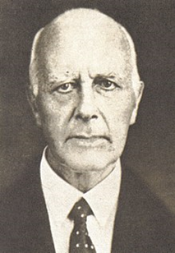
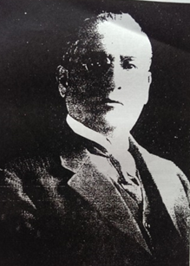
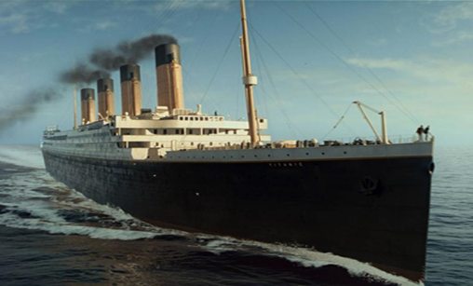
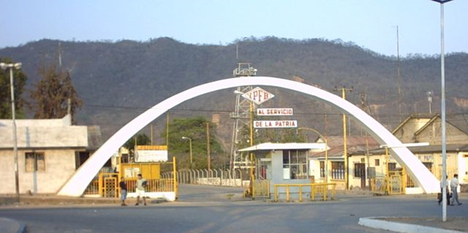
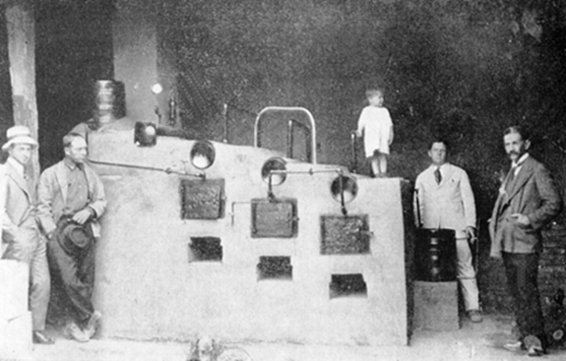

historia deL PETROLEO EN bolivia (1910 - 1920)
La farquhar perforo 2 pozos (cuevo en 1911 Y charagua en 1914).
Se perforo hasta 200 m. ambos fueron abandonados por problemas tecnicos
Percival farquhar luis lavadenz reyes el titanic (1912)
Henri deterding (HOLANDES) – Royal DEuTch SHELL - cunard lines – titanic
Que hubiera pasado con la historia del petroleo boliviano,
Si don luis lavadenz reyes se hubiera embarcado en el titanic (1912)

